Slide 1


La instrucción de trabajo de cada máquina,
a partir de un vídeo del operario.
En vuestro formato · con el minuto exacto del vídeo · con lo que falta marcado en amarillo
Demo · 15 minutos
Notes:
PORTADA — deja esta diapositiva mientras saludas (0:00–0:30).
Apertura A-C-A: reconoce algo concreto de ellos ("[dato que sepas]… se nota que Calidad está encima"), y pasa a la siguiente.
Tú hablas el 30 %, ellos el 70 %. Si te oyes explicar Mapealo más de 30 s seguidos, pregunta.

Slide 2

A qué venimos hoy
Mapealo está en su primera versión, montada con una fábrica de calzado de Elche. Hoy no venimos a vender: venimos a enseñar lo que hay y a que nos digáis qué le sobra y qué le falta.
1
2
3
Cómo lo hacéis hoy
Lo que hay
Qué le falta
Cómo aprende una máquina alguien nuevo, cuánto tarda y qué hay escrito.
Un vídeo de 47 s, el documento real que salió de él y dónde queda guardado.
Qué tendría que tener para entrar en vuestro sistema. Y el siguiente paso, si os sirve.
Regla de la reunión: vosotros habláis más que nosotros. Corregidnos todo lo que queráis.
Notes:
BLOQUE 1 (0:30–1:30) · Encuadre honesto.
Di: "Te cuento a qué vengo: Mapealo está en su primera versión, montada con una fábrica de calzado de Elche, y ahora la estamos adaptando a lo que necesitan los responsables de calidad. No vengo a venderte nada hoy. Vengo a enseñarte lo que hay y a que me digas qué le sobra y qué le falta. ¿Te parece bien que te haga preguntas y tú me corrijas?"
Por qué: decir la verdad sobre el estado del producto quita presión a los dos y abre la boca del cliente.

Slide 3
Cómo lo hacéis hoy
Antes de enseñar nada, queremos entender vuestra planta. Cuatro preguntas.
1
Cuando entra alguien nuevo en planta, ¿cómo aprende una máquina hoy?
2
Y ¿cuánto tarda en llevarla solo?
3
Lo que tenéis documentado, ¿lo usa el operario en la máquina o vive en una carpeta para la auditoría?
4
Eso que está escrito, ¿quién lo escribe hoy y cuánto le lleva?
Y una más, si hay tiempo: ¿qué pasa cuando se va alguien que lleva muchos años?
Notes:
BLOQUE 2 (1:30–5:00) · Hipótesis 1: ¿el dolor es FORMACIÓN o COMPLIANCE? Apunta literal.
Las 4 preguntas de la pantalla, en ese orden. Si dice "meses" en la 2, es la cifra que vale oro.
Killer questions (si fluye): "¿Qué pasa cuando se va alguien que lleva muchos años?" · "¿Cuánta diferencia de calidad hay entre tu mejor operario y uno nuevo?" · "Si abrieras una segunda planta mañana, ¿cómo trasladarías el conocimiento?"
Etiqueta y silencio: "Parece que eso hoy vive en la cabeza de una persona."
QUÉ ESCUCHAR: auditor / no conformidades / ISO → compliance. Meses / "solo lo sabe Paco" / temporada alta → formación.
Nunca "¿por qué?". Siempre "qué" o "cómo".

Slide 4
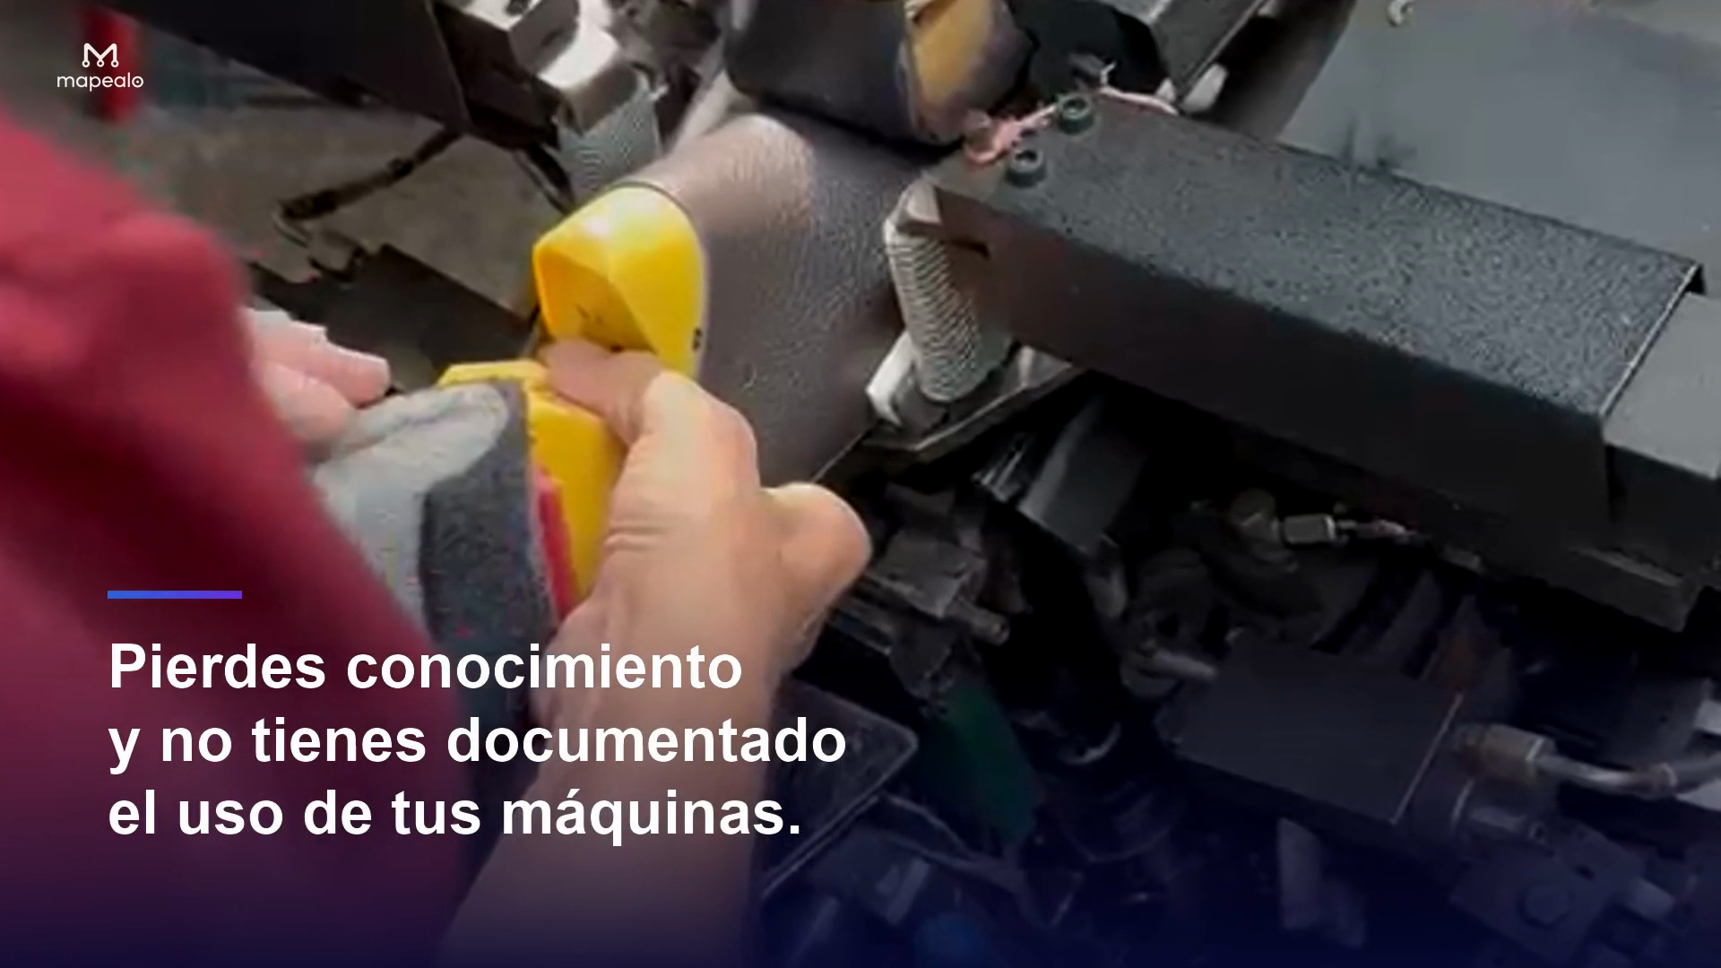
Todo el circuito, en 47 segundos
Lo que vais a ver
Un operario graba el proceso con el móvil
Sale un documento en el formato de la fábrica
Cada paso lleva foto y minuto del vídeo
Lo que falta queda en amarillo
Un QR en la máquina abre el manual y el vídeo
Ver el vídeo en la web ↗
Grabado en Pedro Iniesta S.A. (Elche) · proceso de cortado · documento real, sin retoques
Notes:
BLOQUE 3 (5:00–6:00) · El vídeo, SIN HABLAR ENCIMA.
Dale al play (o abre el enlace si el vídeo incrustado no suena en Meet — comparte pantalla con audio). No comentes nada mientras suena.
Al acabar, una sola frase: "Eso es lo que hay hoy. Ahora te enseño el documento real que salió de ahí, y quiero que lo destroces."
Por qué: enseñar lo real, sin adornos. Pedir que lo "destrocen" convierte al cliente en corrector, no en comprador.

Slide 5
De 3 minutos de vídeo a 4 páginas de manual
Nadie escribe desde cero. El operario graba; el sistema corta, maqueta y marca lo que falta; Calidad revisa y aprueba.
1
2
3
4
5
El operario graba
Se corta en pasos
Sale en vuestro formato
Calidad rellena lo amarillo
QR en la máquina
3 minutos con el móvil, siguiendo cuatro frases que le damos.
Cada paso con su foto y el minuto exacto del vídeo.
Código, edición, historial de revisiones, firmas: calcado del vuestro.
Lo que nadie dijo queda marcado. No se aprueba hasta rellenarlo.
Se pega en la máquina y abre el manual y el vídeo.
El texto lo revisa siempre vuestro responsable de calidad antes de aprobar el documento.
Notes:
Transición (30 s) — solo si hace falta aterrizar lo del vídeo. Si el cliente ya lo ha entendido, sáltala.
Si preguntan "¿esto lo escribe solo?": "Corta el vídeo en pasos, saca la foto de cada uno y lo maqueta solo. El texto lo revisa Calidad antes de aprobarlo — por eso están los amarillos." NO decir "lo hace la IA al 100 %".

Slide 6
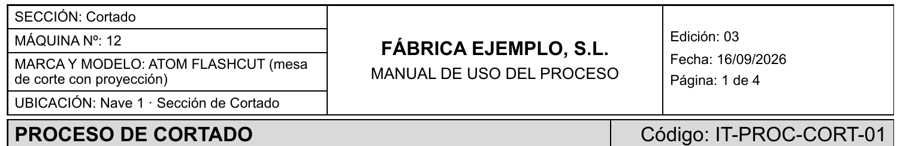
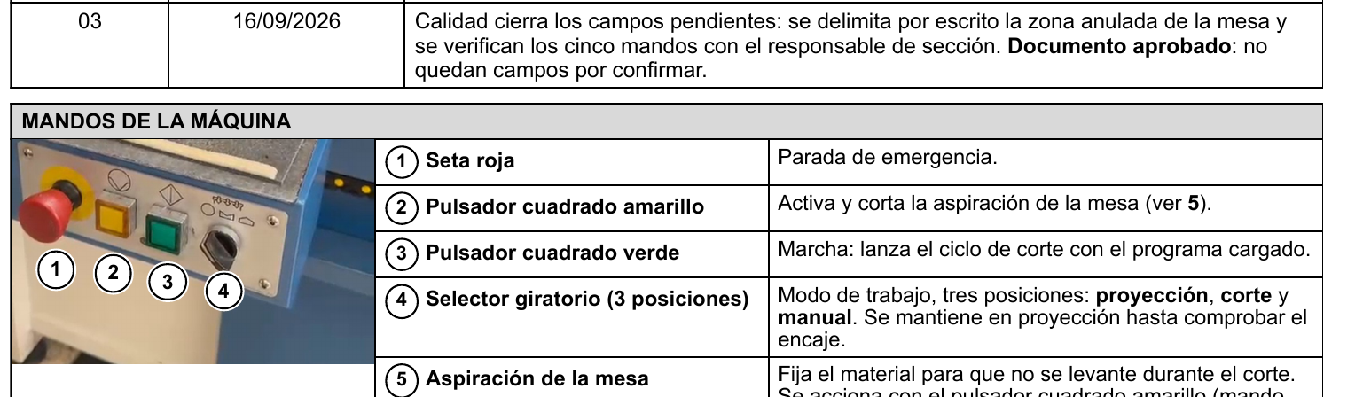
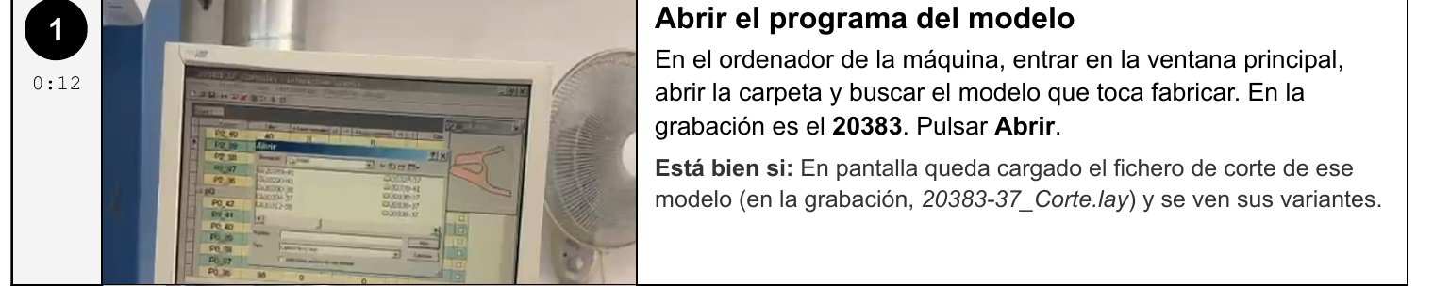
Así queda el documento, terminado
Un ejemplo con todos los campos cerrados, en el formato de la propia fábrica.
1
Cabecera y código
Sección, máquina, edición, fecha e historial de revisiones.
2
Mandos numerados
Cada botón con su foto y para qué sirve. Sale del vídeo.
3
Cada paso, con su minuto
0:12 · El que entra nuevo no lee: ve al compañero hacerlo.
Abrir el documento entero (PDF) ↗
Notes:
BLOQUE 4 (6:00–10:00) · PRIMERO el documento terminado, para que vean a qué se llega. Abre el PDF con el botón y recórrelo. Tras cada parada, una pregunta, no una explicación:
1. Cabecera e historial → "El formato es el suyo, no el nuestro." → "Vuestros documentos, ¿qué llevan que aquí no esté?"
2. Tabla de mandos → "Cada botón, foto y para qué sirve." → "¿Esto os sirve o os sobra?"
3. Un paso con su minuto → "El nuevo ve al compañero hacerlo." → "¿El operario lo consultaría en la máquina, o no?"
QUÉ ES ESTE DOCUMENTO, si lo preguntan: es un EJEMPLO. Mismo formato y mismo proceso que el de la fábrica de Elche, con los campos ya cerrados y datos de ejemplo. Lo pone en el pie del documento. El real, con lo que todavía falta, es el de la diapositiva siguiente.
Si critican: "Tienes razón, ¿qué más?". No defender el documento.

Slide 7
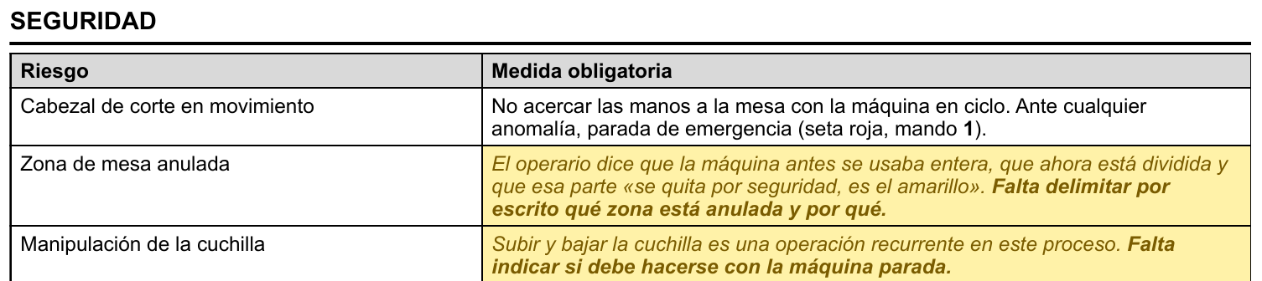
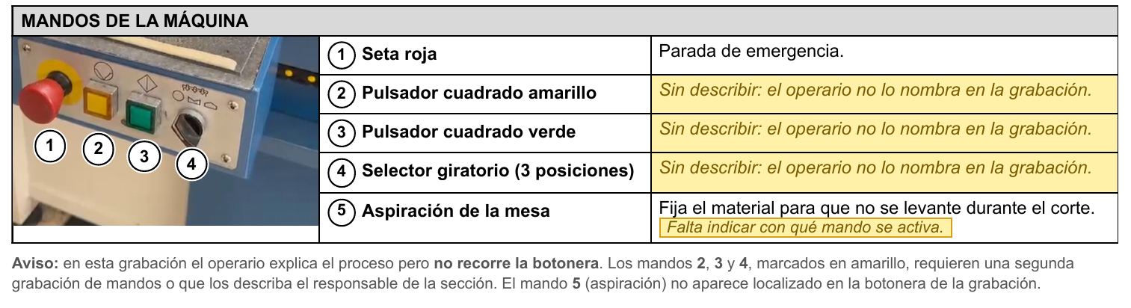
Y el mismo documento, recién salido
Antes de que Calidad lo cierre, así llega: lo que el operario no contó queda en amarillo, y el documento no se puede aprobar hasta rellenarlo.
16
campos en amarillo en un proceso que llevan 20 años haciendo
¿Cuántos saldrían en vuestra máquina?
Abrir el documento real (PDF) ↗
Notes:
BLOQUE 4 (sigue) · Parada 4: EL AMARILLO. Es el momento que más dice.
Di: "Lo que nadie había dicho en voz alta. No se inventa: queda en amarillo y no se puede aprobar hasta rellenarlo. Aquí salieron 16."
Pregunta: "¿Cuántos crees que saldrían en vuestra [máquina que dijo]?" → SILENCIO. Que se lo imagine él.
Los amarillos son el diagnóstico de que su conocimiento no está escrito. Enseñar el documento con sus huecos es lo que da credibilidad.
Si cuentan y preguntan: los 16 son 14 casillas sombreadas en las cuatro páginas + los 2 huecos de la cabecera (MÁQUINA Nº y UBICACIÓN). De esos, 6 son avisos «DATO PENDIENTE / SIN DEFINIR», que es el número que aparece en la ficha del QR.
La app enseña «8 cosas que faltan» de SU propio manual del cortado, que es otro juego de datos: si lo preguntan, se dice tal cual.

Slide 8
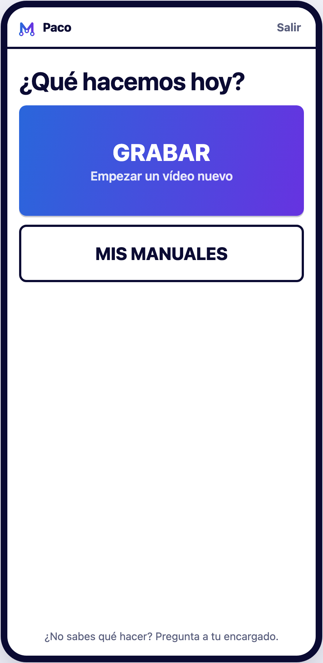
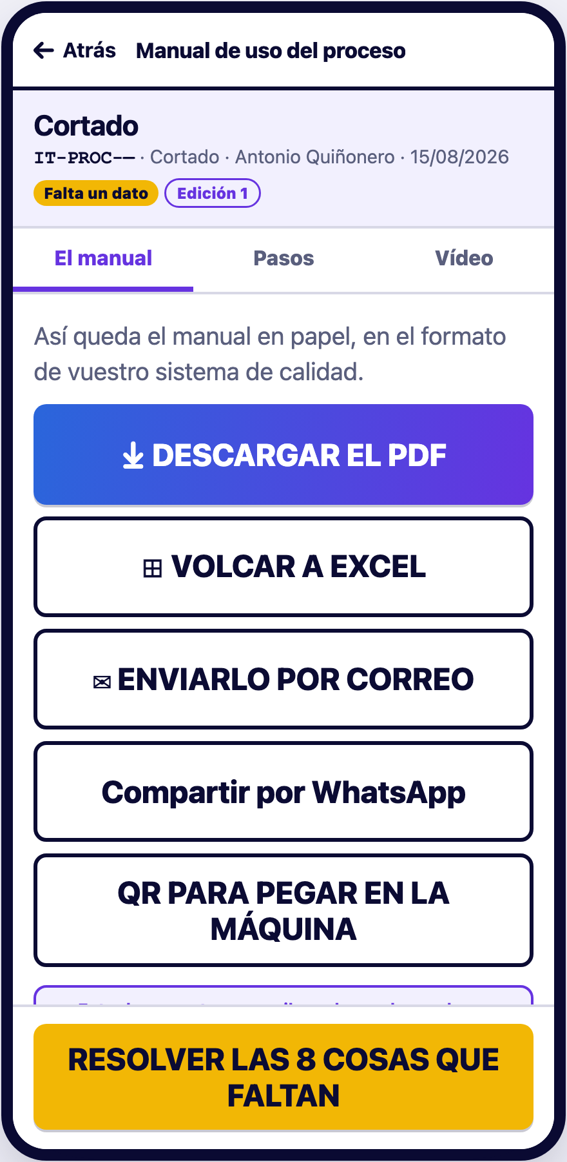
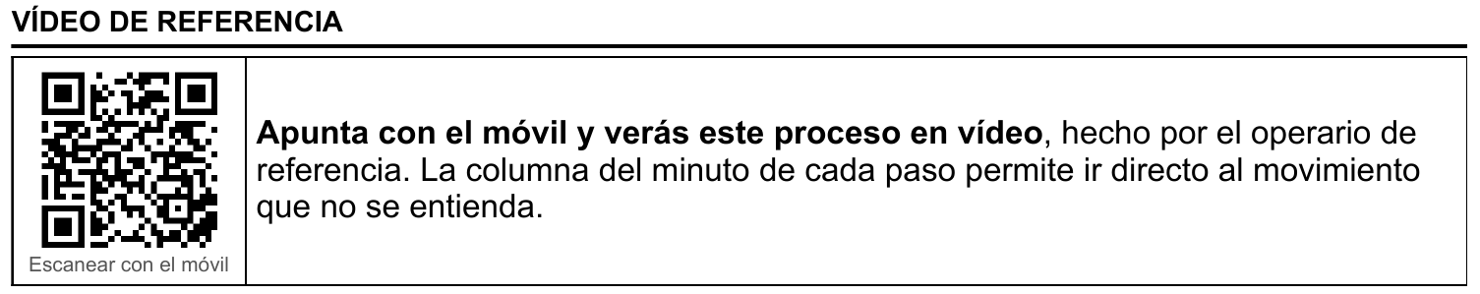
Dónde queda guardado y cómo se llega
Cada manual vive en vuestro repositorio. En la máquina, un QR; en la oficina, la app.
En la máquina
El QR pegado en la máquina abre el manual y el vídeo desde el móvil del operario.
En la oficina
La app guarda todos los manuales por sección y máquina. PDF, volcado a Excel, correo, WhatsApp, QR.
Lo que abre el QR ↗
Abrir la app · repositorio ↗
Índice ↗
Notes:
BLOQUE 4 (sigue) · Parada 5: EL QR y DÓNDE VIVE. Navega en directo con él:
· "Lo que abre el QR" → la página del móvil (manual + vídeo). Pregunta: "¿Se lo pegaríais? ¿Qué diría Planta?"
· "Abrir la app" → el repositorio: MIS MANUALES, el manual del cortado, DESCARGAR EL PDF, VOLCAR A EXCEL, QR PARA PEGAR EN LA MÁQUINA.
· "Índice" → la web con los tres manuales de Elche.
Si preguntan dónde están los datos: "Se quedan en vuestro repositorio; el QR apunta ahí. ¿Dónde os haría falta que estuvieran?" NO prometer servidores, cuentas ni app en tienda.

Slide 9
Y para vosotros, ¿qué tendría que tener?
Esto es lo que más nos interesa de la reunión. Todo lo que digáis, aunque parezca pequeño, cuenta.
Si esto lo tuvierais mañana, gratis, en vuestro formato… ¿qué tendría que tener para que lo metierais en vuestro sistema?
1
Del documento que habéis visto, ¿qué le sobra? ¿Qué le falta?
2
Si lo usarais, ¿quién lo abriría: el operario en la máquina, Calidad, el auditor?
3
Algo así, ¿con qué lo compararíais: consultora, un software, plantillas propias?
4
Notes:
BLOQUES 4 y 5 (hasta 12:30) · Hipótesis 2, 3 y 4.
La pregunta que abre todo (nº 1) → SILENCIO LARGO. Anota cada cosa: "un ítem es la razón por la que alguien no compra".
Quién decide y quién paga (NO se vende, se pregunta): "Algo así, si algún día lo quisierais, ¿de dónde saldría: de Calidad, de Formación, de Producción?" · "¿Y quién tendría que decir que sí, además de ti?" · "Si un operario nuevo tardara la mitad en ir solo, ¿eso qué os supone?" · "¿Cuántas máquinas o líneas distintas tenéis? ¿Cuánta gente entra al año?"
QUÉ ESCUCHAR: si pregunta PRECIO sin que se lo ofrezcas, apunta QUIÉN lo pregunta (Calidad o Industrial): es el dato que más vale. Si nadie pregunta precio, también es un dato.
Si preguntan precio: "Todavía no lo hemos cerrado: depende de conversaciones como esta. Si tuviera que ser por algo, ¿por máquina, por planta o por persona te encajaría más?" Nunca un número inventado.

Slide 10
Siguiente paso: una máquina vuestra, gratis
Para que lo veáis con vuestro operario y vuestro formato, no con los de otra fábrica.
1
2
3
Elegís una máquina
Un operario graba
Os devolvemos el manual
La que más cuesta enseñar a alguien nuevo.
3 minutos con el móvil, siguiendo cuatro frases que os damos.
En vuestro formato, en menos de una semana. Lo revisamos juntos.
Sin compromiso. A cambio, solo os pedimos tres cosas:
✓
Que lo uséis de verdad con alguien nuevo
✓
Que nos digáis qué está mal
✓
Si os parece bueno, dejarnos contarlo con vuestro nombre
Notes:
BLOQUE 6 (12:30–15:00) · El regalo a cambio de más feedback. NO es una venta.
Di: "Te propongo esto, si te sirve. Os hacemos gratis el manual de esa máquina que me has dicho. Un operario graba 3 minutos con el móvil siguiendo cuatro frases; os lo devolvemos en vuestro formato en menos de una semana. Sin compromiso. A cambio solo te pido lo mismo que hoy: que lo uséis con alguien nuevo, que me digáis qué está mal, y que si os parece bueno me dejéis contarlo con vuestro nombre. ¿Te parece justo?"
Si pone pega a la tercera: "Perfecto, sin nombre entonces. Las otras dos sí."
A o B, nunca "¿lo hacemos?": "¿Grabamos [máquina 1] o [máquina 2]?"
Cita antes de colgar: "¿Cuándo puede grabar el operario, [día] o [día]? Y quedamos el [fecha + 7] a esta hora, 15 minutos, para ver el manual juntos y que lo vuelvas a destrozar. ¿Hay algo que pudiera hacer que se cayera?"
Última pregunta, siempre: "Si tuvieras que decirle a un colega de otra fábrica qué es esto en una frase, ¿qué le dirías?"

Slide 11
Gracias por corregirnos.
Alejandro · Cofundador
alejandro@mapealoprocesos.com
+34 692 248 199
Vídeo ↗
Documento ↗
Repositorio ↗
Notes:
CIERRE. Antes de colgar comprueba: (1) máquina elegida, (2) fecha en la que graba el operario, (3) próxima cita fijada, (4) su frase "se lo diría a un colega así".
Nada más colgar: rellena la ficha de captura (GUIA-INTERNA-DEMO.pdf, última página). Una por demo.

